Slide 1

Volkswirtschaftliche Analyse Europa und Eurozone
Krisen im Zeitverlauf und potentielle Auswirkungen des Irankriegs

Slide 2
Inhalt
Datenquellen S. 3
Krisenüberblick S. 4-6
Globale Finanzkrise 2007-2009 S. 4
Corona Pandemie 2020 S. 5
Russischer Angriffskrieg auf Ukraine 2022 S. 6
Dashboard S. 7
Zusammenfassung S. 8
Überblick Ökonomische Modelle S. 9-13
IS-LM Modell S. 9
Arbeitsmarktmodell S. 10
AS-AD Modell S. 11
Cobb-Douglas Produktionsfunktion S. 12
Geldmarkt S. 13
Ökonomische Analyse S. 14-22
Straße von Hormuz S. 23-25
Fazit S. 26-28

Slide 3
Datenquellen
Dataset | Quelle - Plattform | Quelle - Kürzel / Link
Money_Market_Interest_Rate | Eurostats | irt_st_a
Real GDP (2015) per Capita | Eurostats | tipsna40
Imports as Percentage of GDP | Eurostats | tet00004
Foreign_Value_Added | Eurostats | naio_10_fgfoee
HICP (Harmonized Index Consumer Prices) | Eurostats | tec00118
HICP Contribution to Inflation EA in PP | Eurostats | prc_hicp_ctr
fx_annual | ECB & Yahoo Finance | API Schnittstellen
OECD Wages Data | OECD | OECD Homepage Download
Investments | Eurostats | tec00132
Government_Spending | Eurostats | gov_10a_exp
Consumption | Eurostats | tec00134
GDP_Components | Eurostats | nama_10_gdp
Labor | Eurostats | nama_10_a10_e
Job Vacancies | Eurostats | jvs_q_nace2
Population | Eurostats | demo_pjan
BIP Deflator | Eurostats | nama_10_gdp

Slide 4
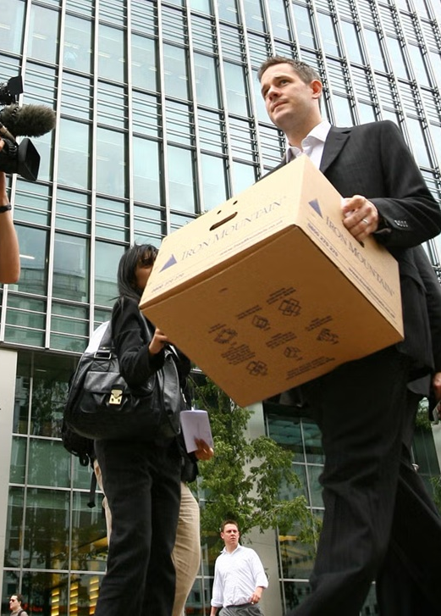
Globale Finanzkrise 2007 - 2009
USA Immobilien Blase platzt, Lehmon Brothers geht pleite
Weltweite Spill Over Effekte sorgen für eine Reihe der Firmeninsolvenzen
Staatliche Garantien stabilisieren die Finanzmärkte in Europa

Slide 5

Corona Pandemie 2020
Januar 2020: Neuartiges tödliches Virus breitet sich aus
Lock Downs und Reiseeinschränkungen
Dezember 2020: Biontech/Pfizer Impfung kommt auf den Markt
Virus wird ansteckender und weniger tödlich
Maßnahmen werden über 2021 und 2022 Stück für Stück zurückgenommen

Slide 6
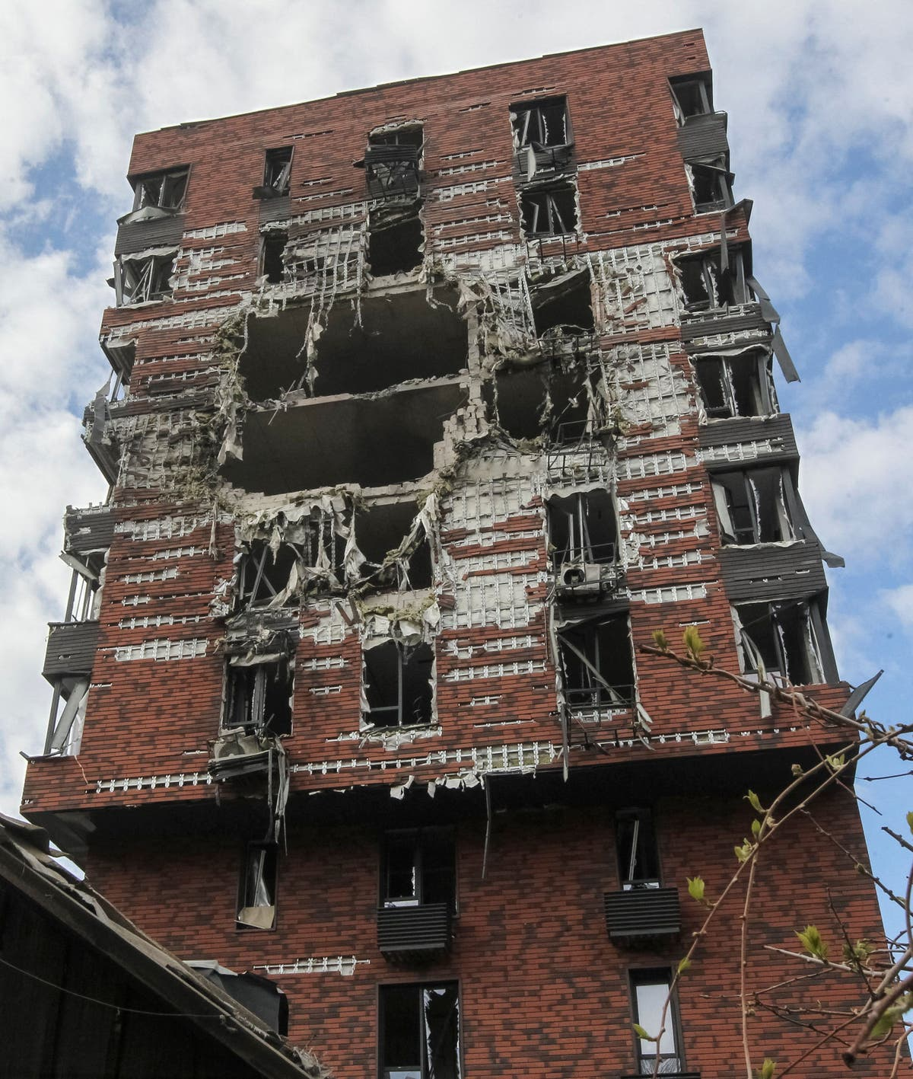
Russischer Angriffskrieg auf die Ukraine 2022
24. Februar 2022: Russland beginnt eine Invasion gegen die Ukraine
Anhaltender Krieg bis Dato
Sanktionen durch EU, Canada, USA gegen Russland
Angebotsschock für Erdöl / Erdgas, Kohle und Nuklearbrennstoffe aus Russland
Weltweiter Angebotsschock für Getreide, Mais, Sonnenblumenöl, Stahl und Inputgüter für Düngemittel aus der Ukraine

Slide 7

Empirie – Krisen sichtbar machen

Slide 8
Zusammenfassung Russischer Angriffskrieg
GDP stagniert
Investments stagnieren
Staatsausgaben steigen
Netto-Exporte brechen kurzfristig ein
Nominallöhne steigen
Inflation auf Jahrzehntrekord, flacht dann ab
Restriktive Geldpolitik mit Realzinserhöhung

Slide 9
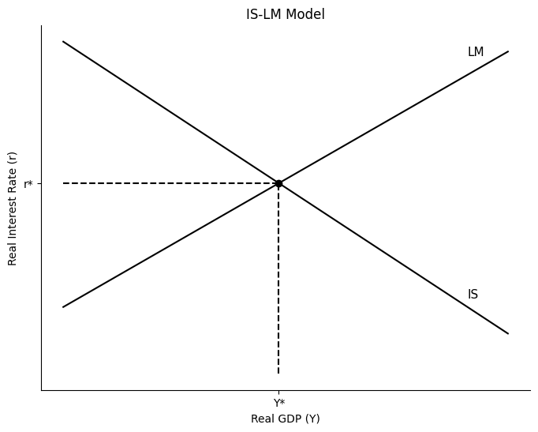

IS-LM Modell
$$IS: Y=C\left(Y−T\right)+I\left(r\right)+G+NX\left(e\right)$$
$$LM: \frac{M}{P}=L\left(Y , r\right)$$
$Y=GDP, C=Consumption, T=Tax, I=Investment, r=Real Interest Rate$, G = Government Spending
$NX=Net Exports, e=Exchange Rate$, M = Money Amount, P = Price Level

Slide 10
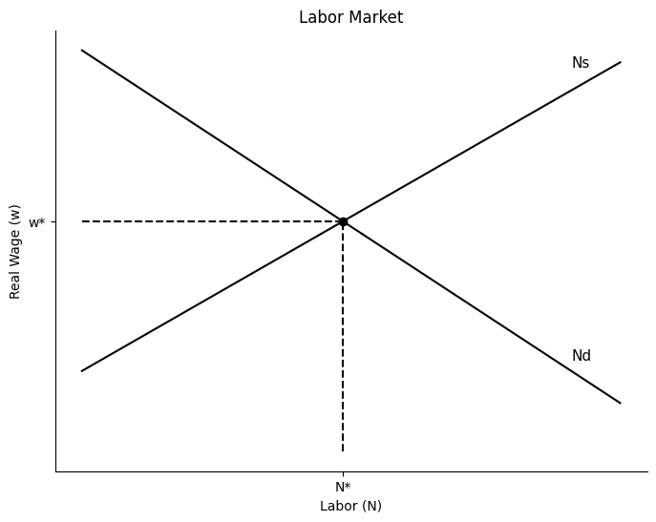


Arbeitsmarkt
$$N^{d}=N^{d}(w,K, z)$$
$$N^{s}=N^{s}(w,r)$$
$N^{d}=Labor Demand$, $N^{s}=Labor Supply$, w = wage, K = Capital, z = Total Factor Productivity
$$r=Real Interest Rate$$

Slide 11
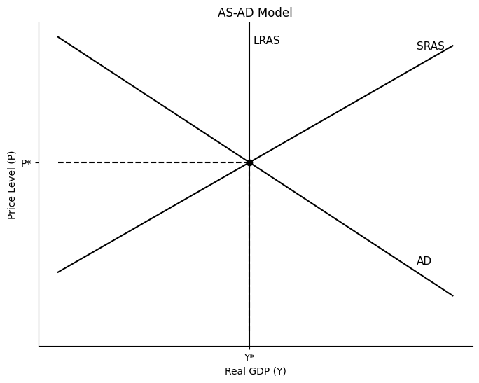
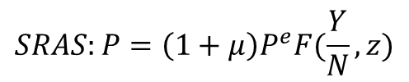


AS-AD Modell
$$SRAS:P=\left(1+μ\right)P^{e}F(\frac{Y}{N},z)$$
$$LRAS:Y= Y_{n}$$
$$AD:Y=Y\left(\frac{M}{P} , G , T\right)$$
$$SR, LR=Short Run, Long Run, AS=Aggregated Supply, AD=Aggregated Demand, Y=GDP$$
$$P=Price Level, P^{e}=expected Price Level, μ=Mark Up \left(Negotiation position of Firms\right), N=Labor$$
$z=Total Factor Productivity$, $Y_{n}=natural Equilibrium GDP$, M = Money Amount, T = Tax
$$G=Government Expenditure$$

Slide 12
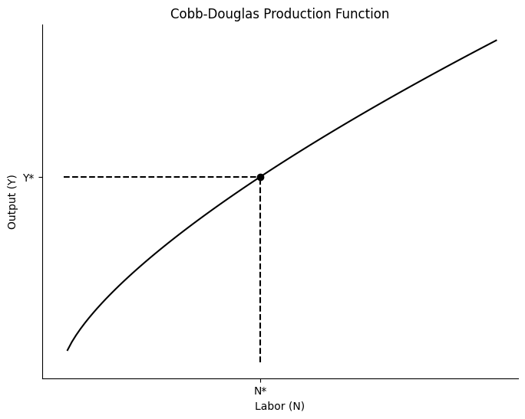

Cobb-Douglas Production Function
$$Y=zK^{α}N^{\left(1−α\right)}$$
$Y=GDP$, z = Total Factor Productivity, K = Capital, N = Labor

Slide 13
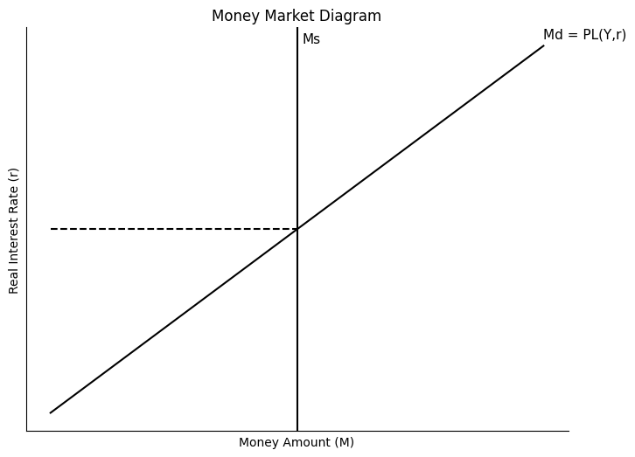
Money Market
$Ms=Money Supply$, Md = Money Demand, r = Real Interest Rate, Y = GDP

Slide 14

New Keynesian Assumption
Sticky Prices (Preise passen sich in der kurzen Frist nicht an)
Restaurant Menü
Gas und Rohöl Importe werden als Schock in technologischem Fortschritt Modelliert (z = Total Factor Productivity)
Die Maßnahmen der Regierung werden als Erhöhung der Staatsausgaben modelliert

Slide 15
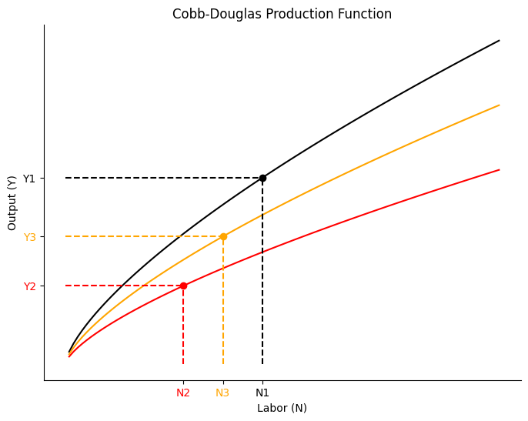

Produktionsfunktion
$$Y=zK^{α}N^{\left(1−α\right)}$$

Slide 16
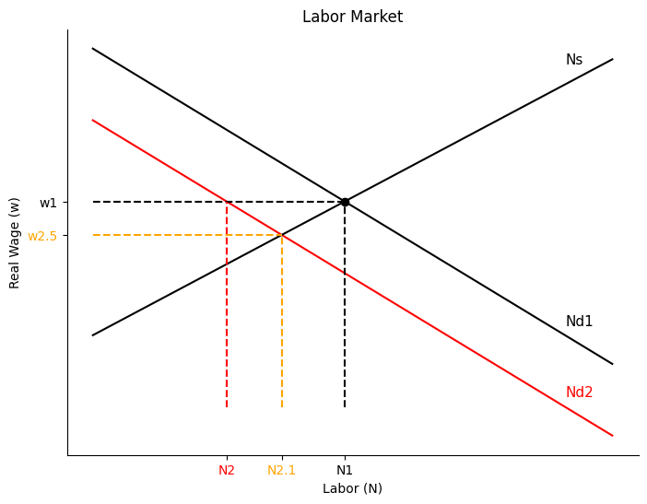


Arbeitsmarkt
$$N^{d}=N^{d}(w,K, z)$$
$$N^{s}=N^{s}(w,r)$$

Slide 17
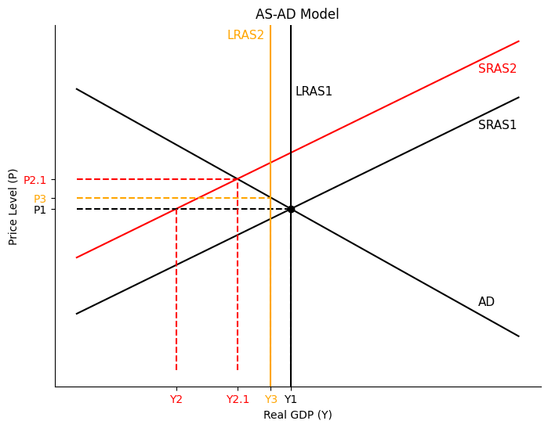
AS-AD Modell

Slide 18
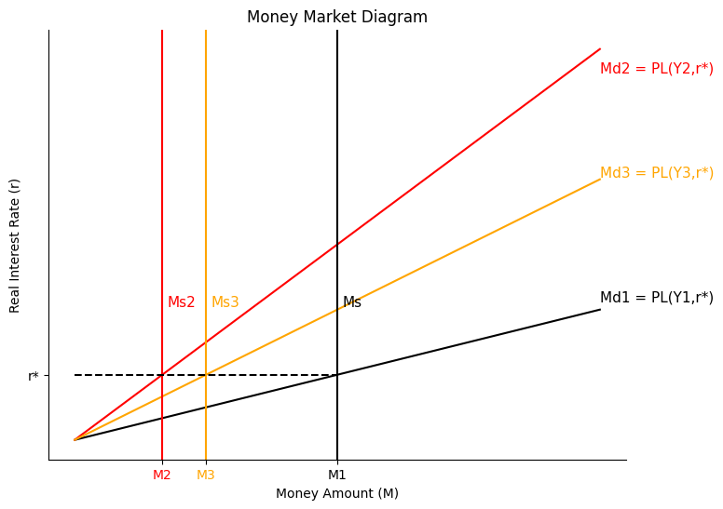
Money Market

Slide 19
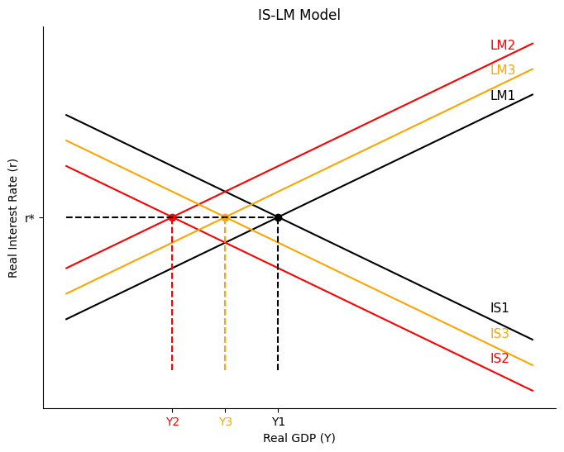
IS-LM Model

Slide 20
Staatsausgaben
Pauschalauszahlungen rechtsverschiebung der AD Kurve
Unterstützungen für Unternehmen rechtsverschiebung der SRAS Kurve
Die zuvor analysierten Dynamiken würden nach wie vor geschehen, jedoch in der kurzen Frist abgeschwächt werden
Langfristig: Staatsausgaben werden über Steuern ausgeglichen
Daher: Langfristig weniger Konsum und niedrigeres BIP (GDP)

Slide 21
Second Round Effekt
Nominallöhne bleiben konstant, Reallöhne fallen
Arbeitnehmer nehmen Reallohnverlust wahr und treffen neue Entscheidung über Freizeit- vs Arbeitspayoff
Substitutionseffekt: w+ -> N+
Einkommenseffekt: w+ -> N-
Für Niedriglohnsektor: Substitutionseffekt > Einkommenseffekt

Slide 22
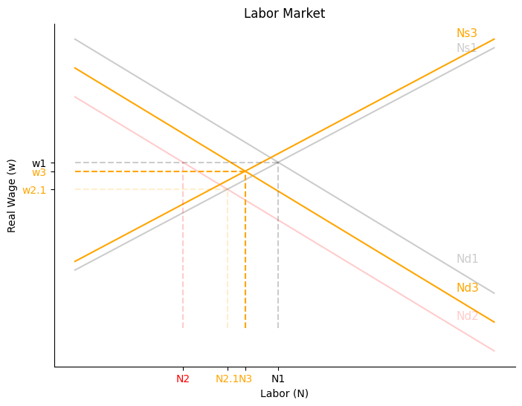
Arbeitsmarkt

Slide 23
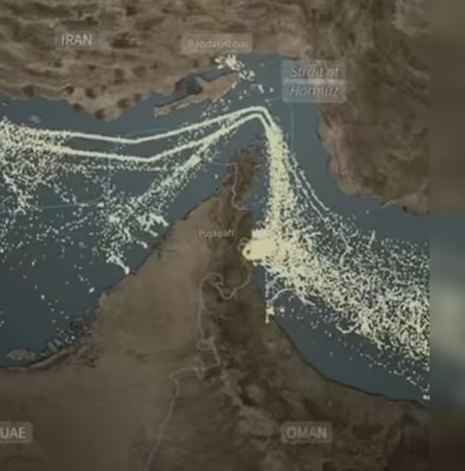
Irankrieg – Straße von Hormuz
28. Februar 2026: Die USA und Israel greifen den Iran an.
Blockade der Straße von Hormus am selben Tag für alle Exporte außer Chinesische
Diplomatische Bemühungen schlagen fehl
13. April 2026: Die USA blockieren die Straße von Hormus ihrerseits
25% des weltweiten Ölhandels durch Schifflieferungen führt durch die Passage, ca 80% des Öls wird nach Süd-Ost Asien geliefert, ca. 4% nach Europa [Q1]
Maximal ca. 24% - 38% des Rohölexports kann über Pipelines aus der Vereinigten Arabischen Emiraten und Saudi-Arabien umgeleitet werden [Q1]
20% des weltweiten LNG Handels führt durch die Passage. 90% nach Asien, 10% nach Europa. Dies macht 8.7% der europäischen LNG Importe aus. [Q1, Q3]

Slide 24
Vergleich Energieangebot Russland vs. Straße von Hormuz
Energieprodukt | Golfstaaten über Straße von Hormuz 2025 | Russland 2021
Erdgas Exporte Weltweit |  | 30.5% [Q9, Q11 Gas Trade]
Erdgas Importe Europa |  | 44% [Q6]
LNG Exporte Weltweit | 20% [Q1] | 5.4% [Q9, Q10]
LNG Importe Europa | 8.7% [Q3] | 21% [Q5]
Rohöl Exporte Weltweit | 15.75% [Q1, Q2]
Rohöl Importe Europa | 6.2% [Q3] | 27.5% [Q4]

Slide 25
Unterschiede Russland vs Straße von Hormus
Russische Exporte wurden nicht abrupt eingestellt sondern sind durch Sanktionen eingeschränkt worden, die teilweise substituiert wurden
Sanktionen gegen Russland wurden nicht von der ganzen Welt mitgetragen
Die Straße von Hormus wurde vom Iran für nicht Iranische Schiffe gesperrt, abgesehen von denen, die China als Ziel haben
Die USA hat dann die Straße von Hormus für alle weiteren Schiffe gesperrt
Vergleich: Limitierte umgehbare Sanktionen vs Rigoroser Shut Down

Slide 26
Fazit
Fiskalpolitik hat die Effekte des Russischen Angriffskriegs deutlich abgedämpft
EZB passt Geldpolitik zu Gunsten der Preisstabilität an
Hohe Staatsausgaben (2020 – 2026) machen es schwer, auf die Krise durch die Straße von Hormuz zu reagieren
Keine baldige Lösung für die Öffnung der Straße von Hormuz in Aussicht -> Langfristige Krise, geringere Wirkung der Produktionssteigerung
Produktion, Löhne und Arbeitslosigkeit zu Beginn der Krise sehr dramatisch, Verbesserung mittelfristig und langfristig sehr wahrscheinlich
Inflation durch Krise gegeben, Volkswirtschaftlich mittelfristig stärker, durch EZB Geldpolitik mittelfristig schwächer als kurzfristig

Slide 27
Handlungsempfehlungen
Für Regierung:
Subventionierung von Unternehmen mit Zukunftsperspektive und gegebener Abhängigkeit durch Gas, Öl, Elektrizität, Transport
Unterstützung der Bevölkerung, Kompensation für hohe Energie- und Lebensmittelkosten
Ggf Steuersenkungen auf Lebensmittel und Energieprodukte (z.B. Benzin, Strom, Gas, etc)
Energiewende auf Erneuerbare Energien, sofern realistisch auch Atomenergie
Für Investoren:
Identifizieren des Portfolios von Aktien mit hohem Input von Gas, Kerosin, Öl, Abhängigkeit von Transport
Kurzfristig: Verkauf, sofern der Preis noch nicht eingebrochen ist
Mittelfristig: Kauf bei Preisstagnation der Aktie für Second Round Effekte

Slide 28
Handlungsempfehlungen
Für Erwerbspersonen:
Position halten bis sich die wirtschaftliche Lage verbessert
Lohnverhandlungen nach Realisierung der Inflation
Positionswechsel bei erwartbarer Steigung des Bruttoinlandsprodukts oder Expansion der eigenen Branche
Jobsuche wird erwartbar einfacher mittel- und langfristig
Für Firmen:
Fähiges Personal halten bei schwieriger Auftragslage, ggf Kurzarbeit anbieten
Keine Expansion in Wirtschaftsbereiche, die stark von Energieträgern abgängig sind (Gas, Öl, Kerosin, Transport, Strom)
Expansion im Dienstleistungssektor kann hilfreich sein
Starke Chance für Expansion in Restrukturierungsprojekte

